Slide 1

Formation HTML
DV22-0118-1

Slide 2








http://blog.ezoqc.com/
http://www.ezoqc.com/
Suivez-nous…
partout!
http://linkedin.ezoqc.com/
LA référence pour les développeurs du Québec.
http://facebook.ezoqc.com/
http://npmjs.ezoqc.com/
http://github.ezoqc.com/
http://instagram.ezoqc.com/
http://twitter.ezoqc.com/
http://youtube.ezoqc.com/

Slide 3

Qui suis-je?
Coprésident et cofondateur (1 an)
Architecte organique (2+ ans)
Développeur Full-Stack (6+ ans)
Spécialisation en Web
Java, C#, PHP, JavaScript, TypeScript, Ruby on Rails, CSS3, HTML5
Coach technique et formateur
Bonnes pratiques, code propre, architecture propre, principes OO avancés
Sylvain Cloutier – Ezo inc.

Slide 4
Plan de cours
Présentation et historique
01
Fonctionnement d’un site web
02
Les bases : éléments et attributs
03
Le squelette HTML5
04
Texte et mise en page
05
Contrôles utilisateurs et formulaires
06
Les ressources externes
07

Slide 5

HyperText Markup Language
Créé en 1993 (25 ans ☺)
Version 5.1 2nd Edition (5.2 en cours)
Est une extension du SGML (standard generalized markup language)
Est étendu sous XHTML (eXtensible HTML)
Séparer la présentation du contenu
HTML Sémantique

Slide 6
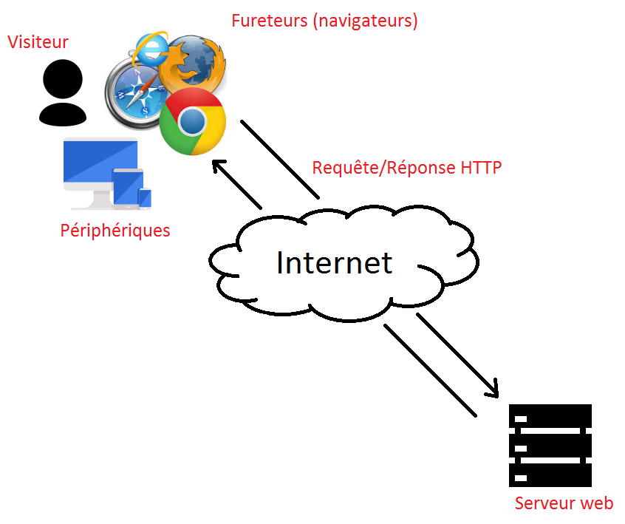
Qu’est-ce qu’un site web?
Client (visiteur)
Fureteur
Protocol HTTP (requêtes et réponses)
Les serveurs web
Les Cookies/Sessions
Sites dynamiques vs statiques
Réactifs vs Adaptatifs

Slide 7
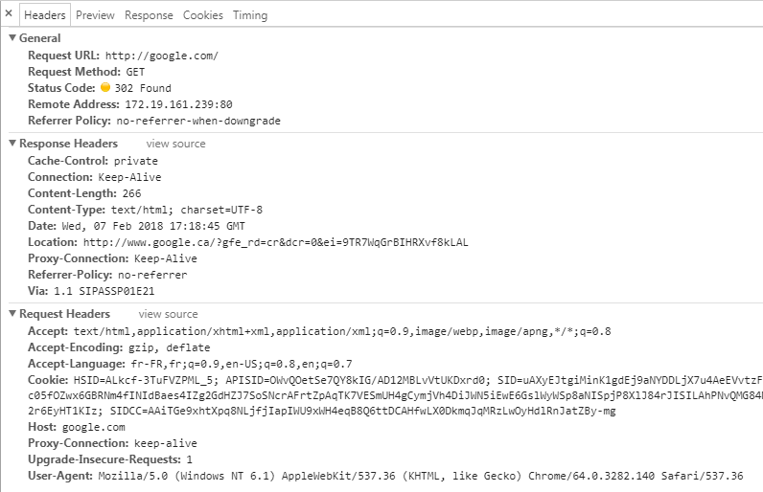
Le protocol HTTP

Slide 8
Exercice #1
git clone https://github.com/EzoQC/SAAQ.git

Slide 9
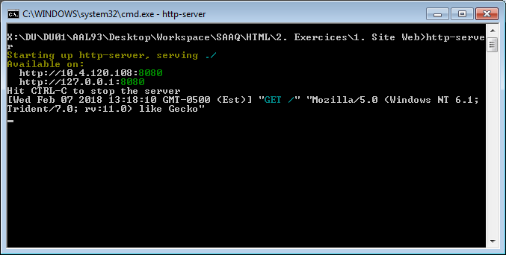
1.A – Créer un site web
Serveur statique
GET /
Fichier par défaut (index.html)

Slide 10
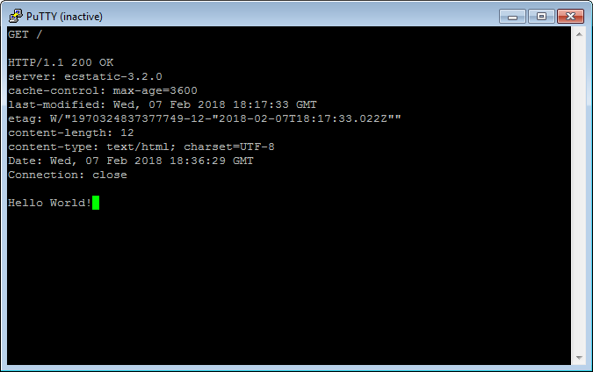
1.B – Requête HTTP
Serveur statique
GET /
Fichier par défaut (index.html)
Entête de réponse
Corps de réponse

Slide 11
Premiers pas en HTML
Qu’est-ce qu’une balise HTML (ou tag)?
Ouvrir et fermer une balise
Balise fermable vs non-fermable
Qu’est-ce qu’un attribut?
Attribut avec vs sans valeur
Qu’est-ce qu’un document HTML?
Le squelette de base
HTML4 vs HTML5

Slide 12

La balise HTML
Balise ouverte
Balise fermée
Première ouverte, dernière fermée
Non sensible à la case
Espaces multiples et retours de chariots ignorés
Balises imbriquées, relation parent-enfant
Les sources vs le DOM (document object model)
Nom de la balise
Parent
Enfant
* Balise non fermable
Nom de l’attribut
Valeur de l’attribut

Slide 13
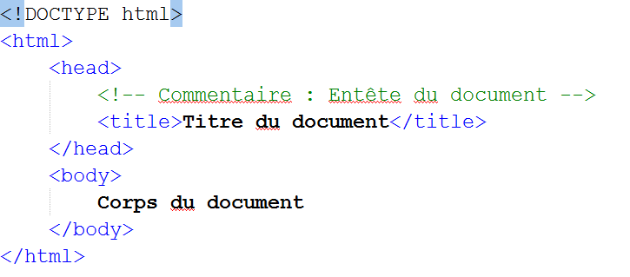
Un document HTML standard (squelette)
HTML5!

Slide 14
Exercice #2
Hello World!

Slide 15
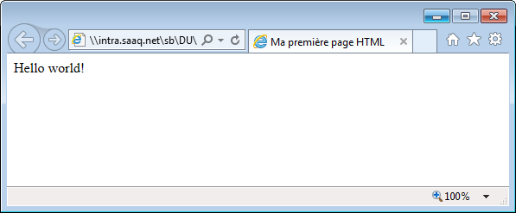
2.A – Corps de la page
Afficher du texte dans le corps de la page.

Slide 16
2.B – Titre de la page
Modifier le titre de la page.

Slide 17
Typographie et mise en page
Les balises utiles

Slide 18
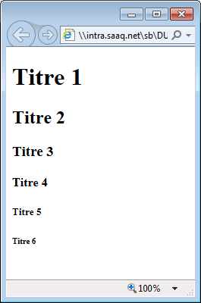
Titres de section
<h1>Titre 1</h1>
<h2>Titre 2</h2>
<h3>Titre 3</h3>
<h4>Titre 4</h4>
<h5>Titre 5</h5>
<h6>Titre 6</h6>
* h1 signifie « Heading 1 »

Slide 19
À quoi ça sert?
Structurer le document en sections
01
Utilisées pour le SEO (Search Engine Optimization)
02
Styles prédéfinis avec polices de tailles variables
03

Slide 20
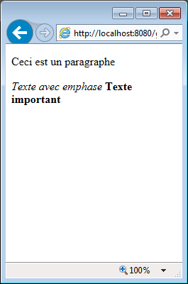
Paragraphes et textes
A
<p>Ceci est un paragraphe</p>
<em>Texte avec emphase</em>
<strong>Texte important</strong>

Slide 21
À quoi ça sert?
Afficher du texte dans le document
01
Styliser certaines partie d’un textes (phrase ou mots)
02
Block vs Inline
03

Slide 22
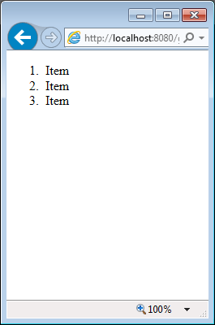
Liste ordonnée
A
<ol>
<li>Item</li>
<li>Item</li>
<li>Item</li>
</ol>
* ol signifie « Ordered List » et li signifie « List Item »

Slide 23
À quoi ça sert?
Afficher une liste d’items ayant un ordre
01
Permet de modifier la puce (sans CSS)
02
Permet de changer le chiffre de départ
03

Slide 24
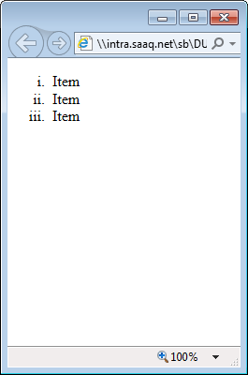
Liste ordonnée (romain)
A
<ol type="i">
<li>Item</li>
<li>Item</li>
<li>Item</li>
</ol>

Slide 25
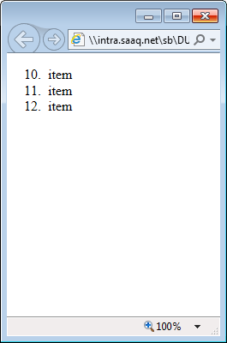
Liste ordonnée (nb départ)
A
<ol start="10">
<li>Item</li>
<li>Item</li>
<li>Item</li>
</ol>

Slide 26
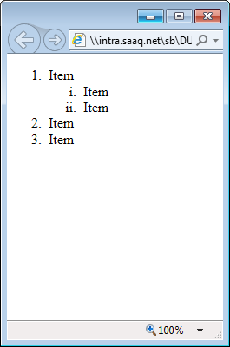
Listes ordonnées (imbriquées)
A
<ol>
<li> <!-- Ouverture li -->
Item
<ol type="i">
<li>Item</li>
<li>Item</li>
</ol>
</li> <!-- Fermeture li -->
<li>Item</li>
<li>Item</li>
</ol>

Slide 27
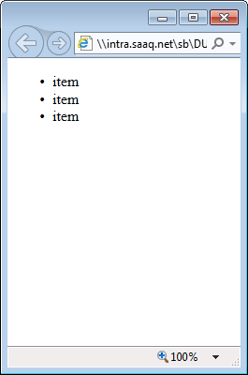
Liste non-ordonnée
A
<ul>
<li>Item</li>
<li>Item</li>
<li>Item</li>
</ul>
* ul signifie « Unordered List »

Slide 28
À quoi ça sert?
Afficher une liste d’items n’ayant pas d’ordre
01
NE PERMET PAS de modifier la puce (sans CSS)
02
Permet de changer le chiffre de départ
03

Slide 29
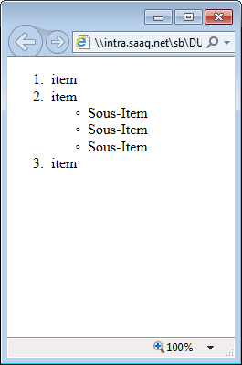
Listes mixées
A
<ol>
<li>item</li>
<li> <!-- Ouverture du li -->
item
<ul>
<li>Sous-Item</li>
<li>Sous-Item</li>
<li>Sous-Item</li>
</ul>
</li> <!-- Fermeture du li -->
<li>item</li>
</ol>

Slide 30
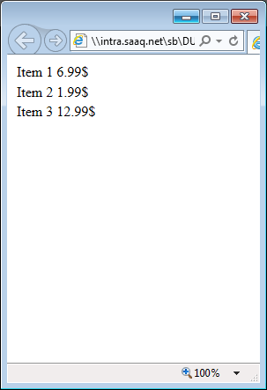
Tableaux
A
<table>
<tr>
<td>Item 1</td>
<td>6.99$</td>
</tr>
<tr>
<td>Item 2</td>
<td>1.99$</td>
</tr>
<tr>
<td>Item 3</td>
<td>12.99$</td>
</tr>
</table>
* tr signifie « Table Row » et td signifie « Table Data »

Slide 31
À quoi ça sert?
Afficher une liste de données sous forme de matrice
01
Permet d’ajouter une entête et un pied
02
Différence sémantique entre contenu et entête
03

Slide 32
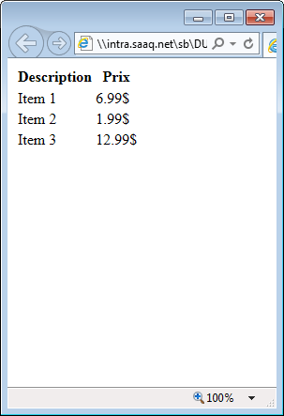
Tableaux (avec entête)
A
<table>
<!-- Entête du tableau -->
<thead>
<tr>
<th>Description</th>
<th>Prix</th>
</tr>
</thead>
<tbody>
<!-- Contenu du tableau, tr/td -->
</tbody>
</table>
* th signifie « Table Heading »

Slide 33
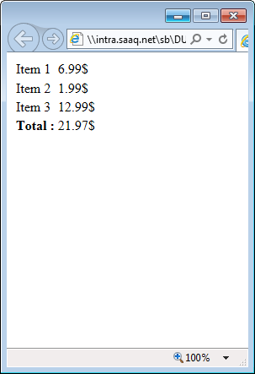
Tableaux (avec pied)
A
<table>
<!-- Pied du tableau -->
<tfoot>
<tr>
<th>Total :</th>
<td>21.97$</td>
</tr>
</tfoot>
<tbody>
<!-- Contenu du tableau, tr td -->
</tbody>
</table>
* tfoot vient AVANT tbody mais APRÈS thead

Slide 34
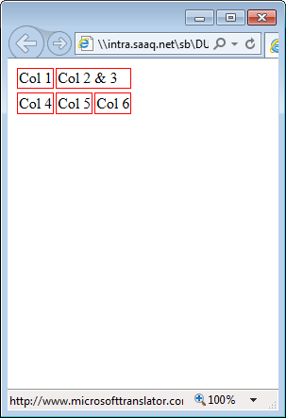
Tableaux (colonnes fusionnées)
A
<table>
<tr>
<td>Col 1</td>
<td colspan="2">Col 2 & 3</td>
</tr>
<tr>
<td>Col 4</td>
<td>Col 5</td>
<td>Col 6</td>
<tr>
</table>
* colspan signifie « Column Span »

Slide 35
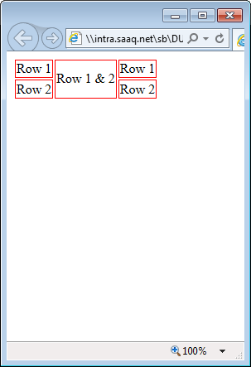
Tableaux (lignes fusionnées)
A
<table>
<tr>
<td>Row 1</td>
<td rowspan="2">Row 1 & 2</td>
<td>Row 1</td>
</tr>
<tr>
<td>Row 2</td>
<td>Row 2</td>
<!-- Une colonne manquante -->
<tr>
</table>
* rowspan signifie « Row Span » (duh!)

Slide 36
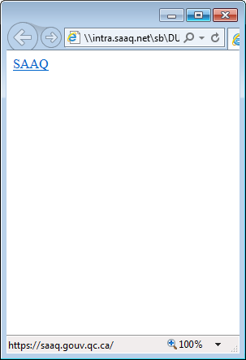
Lien hypertexte
A
<a href="https://saaq.gouv.qc.ca/">SAAQ</a>
* a signifie « Anchor » et href signifie « Hypertext Reference »

Slide 37
À quoi ça sert?
Naviguer vers une page interne ou externe
01
Se déplacer à l’intérieur d’une même page
02
Utiliser les protocols (ex.: mailto ou ftp)
03

Slide 38
Lien hypertexte externe
A
<a href="https://saaq.gouv.qc.ca/" target="_blank">
SAAQ
</a>
* _blank ouvre l’URL du lien dans une nouvelle fenêtre.

Slide 39
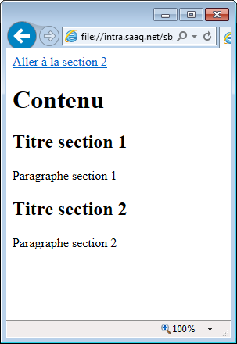
Lien vers ancrage interne
A
<a href="#identifiantSection2">Aller à la section 2</a>
<h1>Contenu</h1>
<h2 id="identifiantSection1">Titre section 1</h2>
<p>Paragraphe section 1</p>
<h2 id="identifiantSection2">Titre section 2</h2>
<p>Paragraphe section 2</p>
* Lie le lien avec un ID existant dans la page.

Slide 40
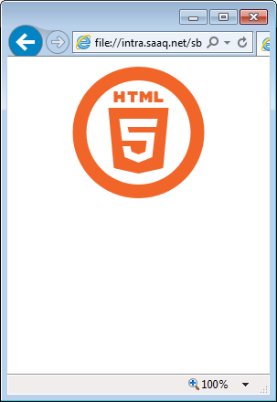
Image
A
<!-- Pas de contenu, pas de balise de fermeture -->
<img src="images/html5.svg">
* img signifie « Image » et src signifie « Source »

Slide 41
À quoi ça sert?
Afficher une image!!!
01
Se stylise via CSS (filtres, taille, etc.)
02
Peut afficher une image locale ou externe
03

Slide 42
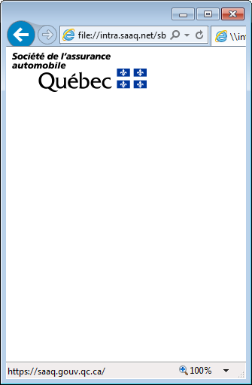
Image externe avec lien
A
<a href="https://saaq.gouv.qc.ca" target="_blank">
<img
src="https://saaq.gouv.qc.ca/static_assets/img/logo.png"
alt="Logo de la société">
</a>
* alt signifie « Alternative »

Slide 43
Les conteneurs
D’autres balises?!

Slide 44
div
A
<!–- code -->
* Aide rapide

Slide 45
Contrôles utilisateurs et formulaires
Plus de balises utiles!

Slide 46
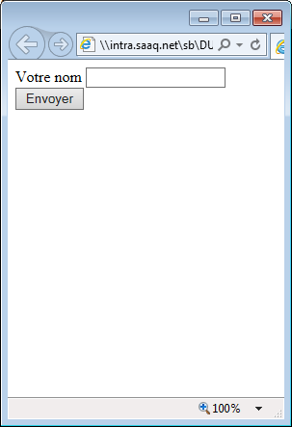
Le formulaire
A
<form action="/url" method="post">
<label for="nomUtilisateur">Votre nom</label>
<input type="text" id="nomUtilisateur">
<button type="submit">Envoyer</button>
</form>

Slide 47
À quoi ça sert?
Statique vs Dynamique
01
Récolter de l’information
02
Communication client/serveur
03

Slide 48
Ressources externes js, css, etc..
Toujours plus de balises utiles!

Slide 49
Bonnes pratiques Propreté du code Sémantisme
Savoir coder et savoir bien coder

Slide 50
[Nom]
A
<!–- code -->
* Aide rapide

